Slide 1

サザンヒル八事駐車場選択までの道のり
２０２3年３月２６日

Slide 2
1. 日程
• 1 月の理事会で駐車場場所選択の方式について提案
• 1 月中旬ごろ管理者ページ「本システムの更新」を実行
• 2 月ごろ「ご案内」原案作成、3 月の理事会で承認を得る。
• 3 月下旬までに
管理者ページ「管理者の登録と初期化」を実行
各戸のパスワード表をダウンロードする
• 4 月上旬ごろ「ご案内」とパスワード通知書を各戸に配布
• 4 月末ごろ 申請書の締め切り、申請者の確定
• 5 月上旬ごろ 番号抽選、抽選番号の確定・配布
• 5 月中旬の日曜日 駐車場位置決め

Slide 3
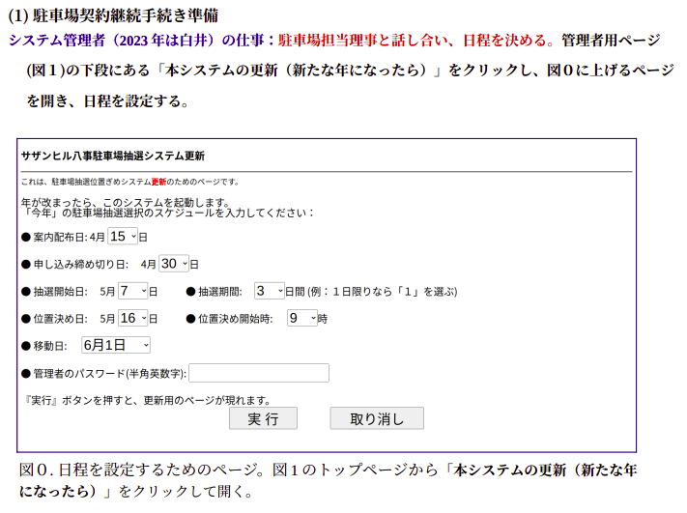

Slide 4
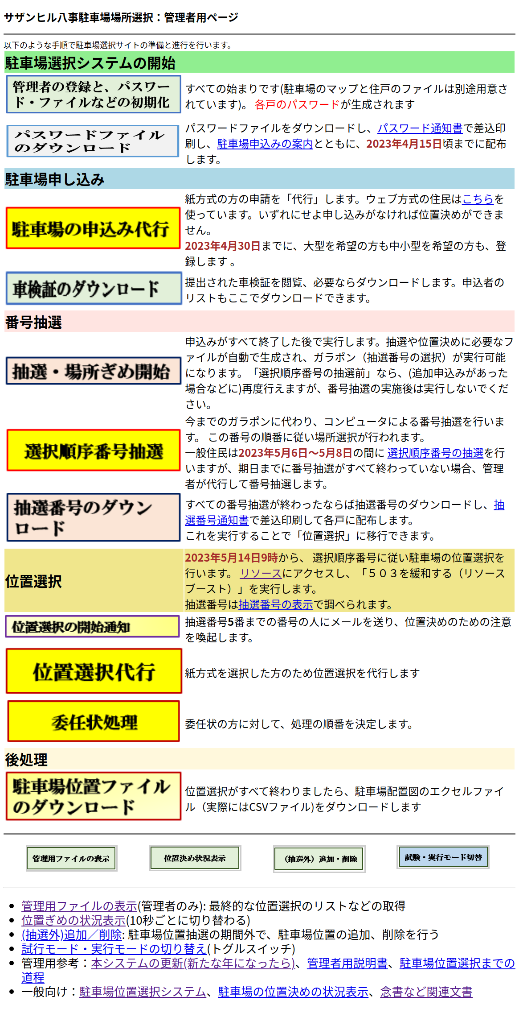

Slide 6
2. 「ご案内」とパスワード通知書について
「ご案内」：申請の手続きおよび、ウェブ方式と紙方式の説明の書類(Guidance)
「パスワード通知書」：ウェブ方式のためのパスワードの書類
パスワード通知書はWordの差し込み印刷を使用。そのためにダウンロードしたパスワード表(XResidence.csv)が必要
申請締め切り２週間以上前に配布する

Slide 7
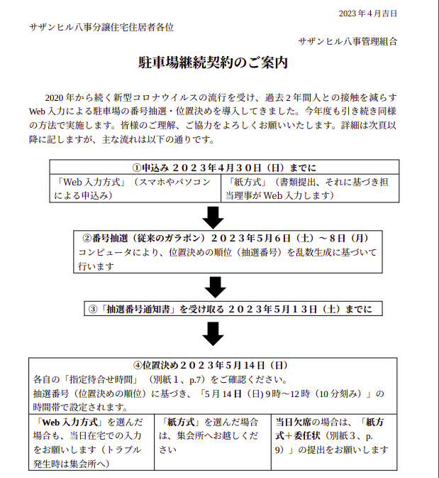

Slide 8
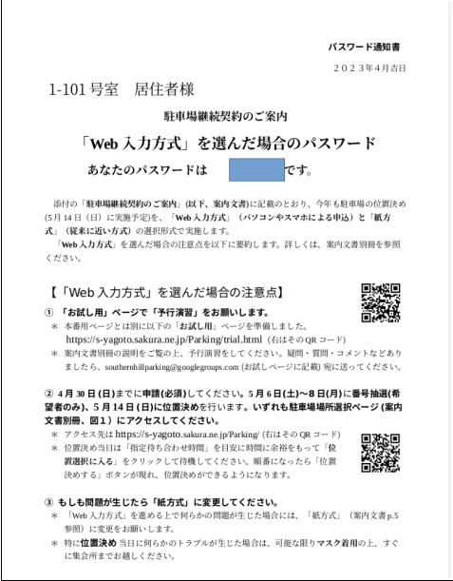

Slide 9
3．申請書受付と処理、申請者の確定
申請書の扱いは「紙方式申請書の代行入力マニュアル」参照
ウェブ方式採用の方の情報はサーバーにアップされている
紙方式を採った方の申請に対し、集会所にて担当理事複数名により「申し込み代行」を行う
すべての申請者の情報がサーバーにあることを確認する
提出された車検証と管理者ページ「管理者による車検証のダウンロード」により車検証を確認する
⇒ 申請者の確定

Slide 10
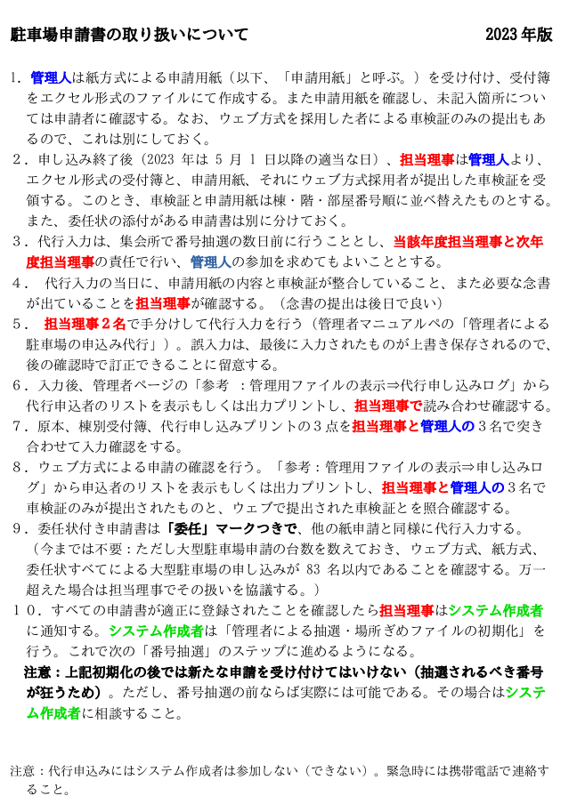

Slide 11
4. 番号抽選、抽選番号の確定・配布
駐車場申込者の総数が確定後、「管理者による抽選・場所ぎめファイルの初期化」を行う。これにより番号割り当て方式による抽選番号が確定する。
指定期間に住民による番号抽選を行う。
その後（紙方式の方を含め）番号抽選しなかった方全員の番号抽選を「管理者による選択順序番号抽選」により行う。これにより一括ですべての希望者の番号抽選が行われる。
抽選結果は「抽選番号のダウンロード」で得られる。
抽選番号通知書.docxと(差込ファイルとして) XnumbersW.csv を使用し、抽選番号通知書を作成する。
駐車場位置決め日の2日以上前に抽選番号通知書を駐車場希望者に配布する
⇒ 抽選番号の確定・配布

Slide 12
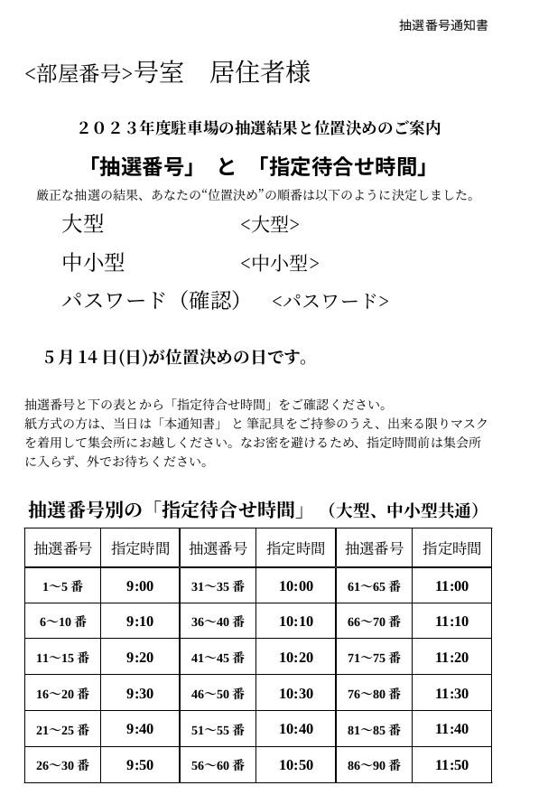

Slide 13
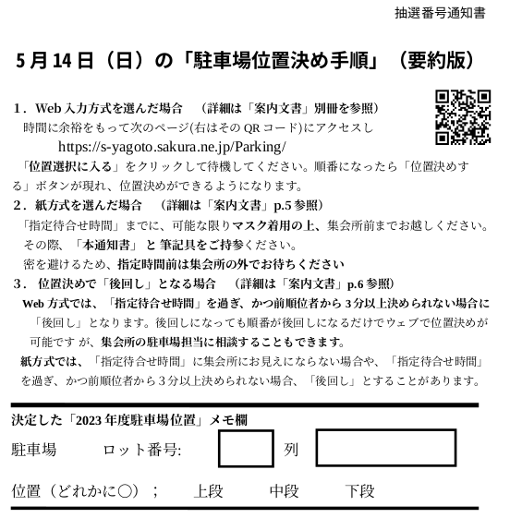

Slide 14
5. 駐車場位置決め
集会所における機器の配置は管理者ガイドの付録３「駐車場抽選のための会場配置図」参照
管理者ガイドを読み、練習をしておくことが望ましい。
大型と中小型それぞれの紙方式の方の位置決めを行う
紙・ウェブ方式の位置決め後、委任状の方の位置決めを行う
「管理者による駐車場位置選択のダウンロード」で最終結果を得る
⇒ 来月以降の駐車場の位置が確定

Slide 15
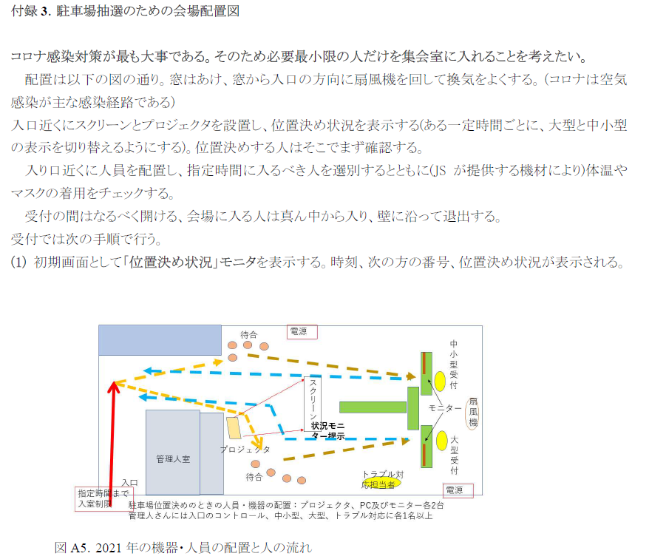

Slide 16
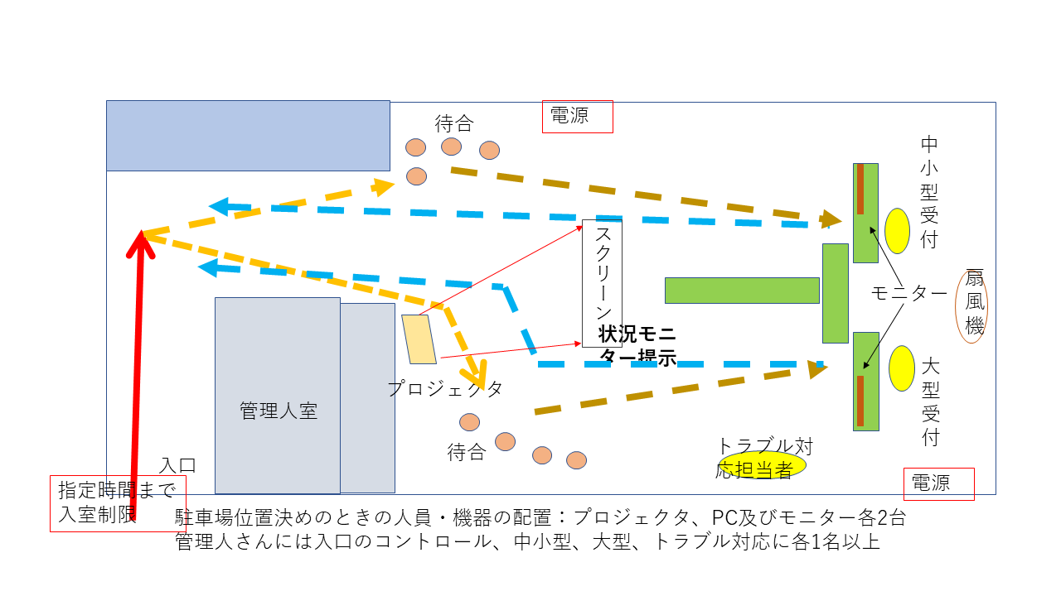

Slide 17
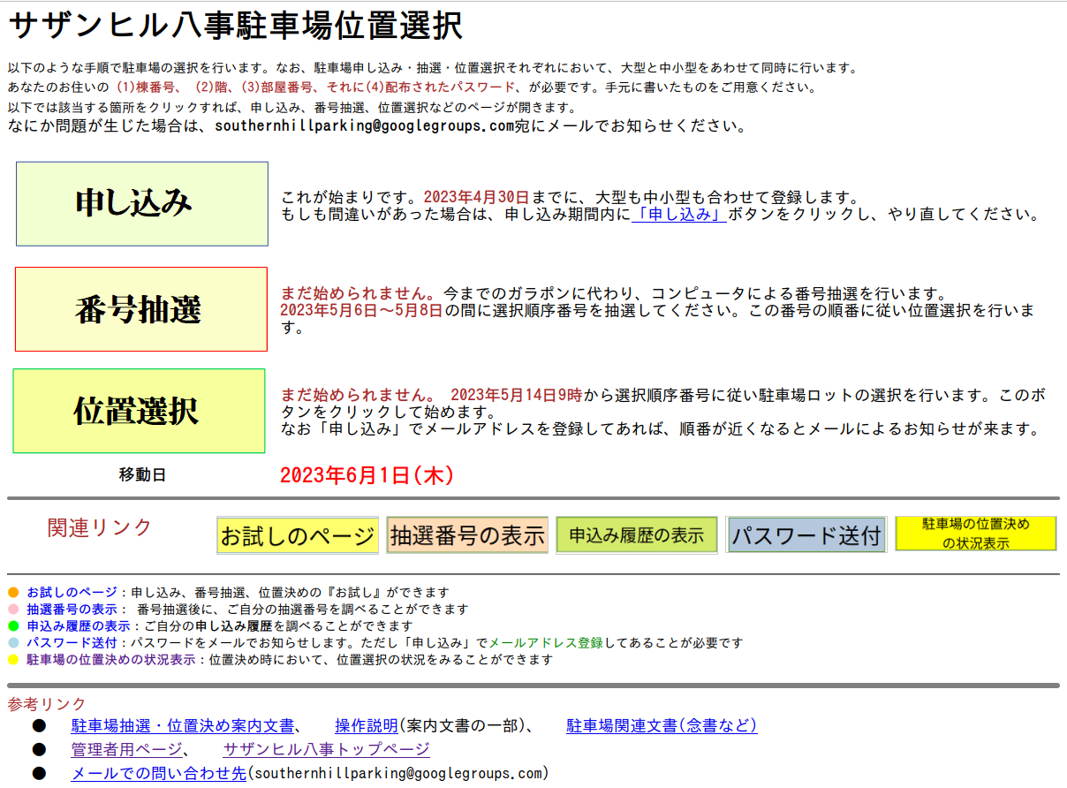
①
②
③

